Slide 1
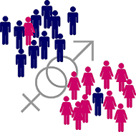
Гендерні стереотипи
Виконала Богданова Даша 11-А

Slide 2
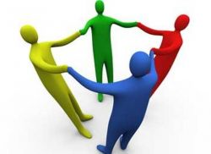
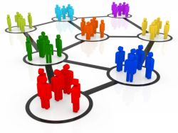
Соціальний стереотип – це образ або уявлення про суспільне явище чи об’єкти, зазвичай емоційно забарвлені і стійкі. Стереотипи – найбільш важкоподолана перешкода в демократичному розвитку держави і соціальному прогресі.
Гендерні стереотипи – це уявлення в суспільстві про соціальні ролі чоловіків і жінок, їх психологічні та фізіологічні особливості.

Slide 3
Гендерні стереотипи – це уявлення в суспільстві про соціальні ролі чоловіків і жінок, їх психологічні та фізіологічні особливості.
Гендерні стереотипи утворилися на основі того, що статева ідентичність відчувається більш яскраво, ніж всі інші ідентичності.
До гендерних стереотипів можна віднести цілу низку поглядів і тверджень, як от те, що чоловікам приписують такі якості як рішучість, наполегливість, відвага, впевненість в собі, вміння вести підприємницьку діяльність. Жінкам – нерішучість, пасивність, обережність. Чоловіків вважають більше схильними до лідерства, ніж жінки, більш амбіційними. Жінка вважається істотою, схильною до покірності, слабкості, залежності.

Slide 4
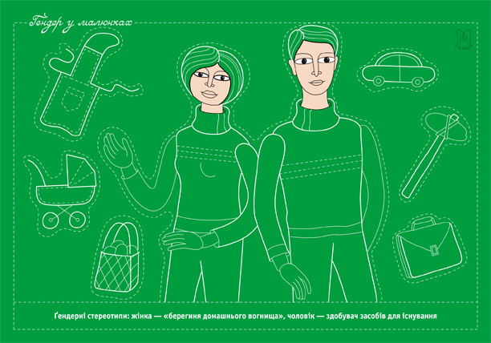
До гендерних стереотипів відносяться такі уявлення про соціальні ролі різних статей, як жінка – берегиня дому і чоловік – здобутчик.
Гендерні стереотипи, це певним чином атавізми, поняття, що виникли давно і при певних умовах, а з плином часу втратило свою актуальність. Наприклад, розвиток сучасного суспільства, технологічний прорив зрівнюють працю чоловіків і жінок, тому уявлення про те, що саме чоловік є “здобутчиком” і годувальником родини є застарілим. Високооплачувана робота вже не є фізично важкою, сьогодні і жінки, і чоловіки працюють приблизно в однакових умовах, забезпечуючи родину на рівні. Водночас, гендерні стереотипи сформували традицію, в якій виховання дітей і домашнє господарство майже повністю виконує жінка.

Slide 5
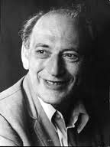
Американський соціальний психолог Г. Тешфелл вважав, що виникнення соціальних стереотипів і гендерних зокрема пов’язане з психологічними особливостями людської природи. Люди схильні категоризувати оточуючих по грубих неточних ознаках, результати цього мають високу міцність. Соціальні стереотипи змінюються з часом, за умови економічних і політичних змін в державі, але дуже повільно. Коли виникає соціальна напруженість, соціальні стереотипи загострюються.

Slide 6
Розрізняють психологічні та соціальні функції гендерних стереотипів. До психологічних функцій відносяться:

Slide 7
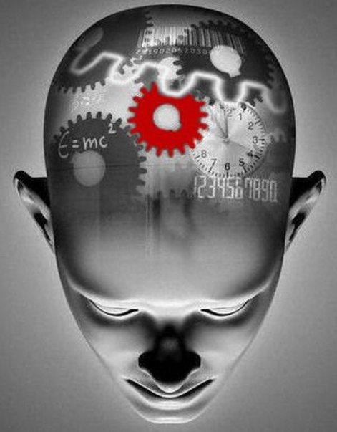
Когнітивна функція. Гендерні стереотипи, як і всі соціальні стереотипи, економлять зусилля індивіда при сприйнятті складних об’єктів, спрощуючи і систематизуючи знання, одержувані індивідом з навколишнього середовища. Крім того, гендерні стереотипи допомагають передбачити подальшу поведінку групи або члена цієї групи.
Ціннісно-захисна функція пов’язана з створенням і підтримкою цінностей індивіда і групи. Так, стереотипні уявлення про чоловічий егоїзм і бездушність стають тлом для того, щоб жінки підкреслювали власні дбайливість і милосердя. Підтримуючи ідентичність та цінності, стереотипи сприяють проведенню чітких меж між Своїми і Чужими.

Slide 8
До соціальних функцій, спрямованим на підтримку соціального порядку, відносяться:

Slide 9
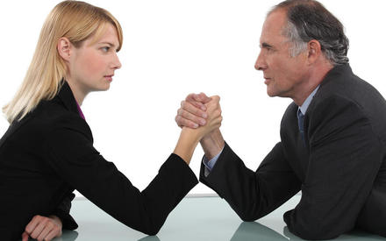
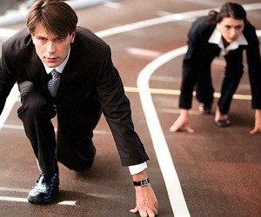
Функція соціального контролю. Гендерні стереотипи не тільки пояснюють існуючі в суспільстві відносини гендерної ієрархії, а й, неминуче набуваючи нормативність, підтримують соціально прийнятні зразки поведінки. У силу особливої ​​значущості для індивіда гендерної ідентичності нормативність притаманна гендерним стереотипам більшою мірою, ніж, наприклад, етнічним, віковим, професійним.
Соціалізаціонна функція, яка полягає у навчанні нормам взаємин статей, що містяться в накопиченому суспільством соціальному досвіді.

Slide 10
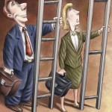
Інтеграційна функція, яка полягає в забезпеченні інтеграції соціальної спільності. Колективні уявлення про чоловічі і жіночі якості сприяють створенню загального інформаційного простору, дозволяють відчути приналежність до соціуму і, отже, підтримують стабільність, стійкість соціальної системи. Консенсус досягається за рахунок дискримінаційних поглядів стосовно однієї з груп – жінок.
Функція встановлення і підтримки відносин влади і підпорядкування. Ефективним ресурсом влади, здійснюваної, як відомо, не тільки через фізичне насильство, а й через цінності і норми, стають стереотипні уявлення. В якості процесу встановлення відносин влади і підпорядкування стереотипізація розуміється в рамках теорії дискурсу. Гендерні стереотипи включаються до дискурсу в якості загальноприйнятого сталого коду, використання якого полегшує сприйняття.

Slide 11
Гендерні стереотипи стають затребуваними в різних сферах життя суспільства – політичній, економічній, соціальній в силу низки причин: стать легко ідентифікується індивідом; стереотипні уявлення про чоловіків і жінок співвідносяться з його або її особистим досвідом; відносини статей сприймаються як чи не найбільш очевидні, зрозумілі, а тому легітимні. Крім того, оскільки в якості мужніх або жіночних характеризуються не тільки індивіди, але й інші соціальні фактори, то гендерні стереотипи беруть участь у встановленні всього спектру соціальних відносин і у виробництві соціальних ієрархій.

Slide 12
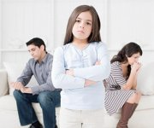
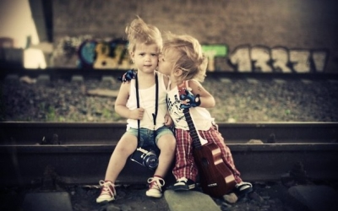
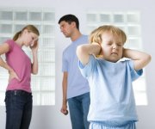
За результатами досліджень вчених, гендерні стереотипи формуються ще в дошкільному віці: до 3-х років відсутні розбіжності в характері, особливостях поведінки хлопчиків і дівчаток. Найбільший вплив на формування гендерно-стреотипізованої поведінки мають дошкільні навчальні заклади.
Варто відмітити, що ні в біологічному, ні в психологічному сенсі не зустрічається чистої мужності чи жіночності. У кожної особистості спостерігається “суміш” біолого-психологічних ознак своєї і протилежної статі. Сучасна психологія виділяє чотири статеворольових типи, властивих чоловікам і жінкам: мужній, жіночний, андрогінний і недиференційований.

Slide 13
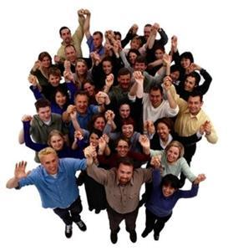
Дякую за увагу !!!

